Slide 1
Fundamentos de Programación FPY Entrada, proceso y salida

Slide 2
Objetivos de la clase
Identificar entrada, proceso y salida de funciones
Entender conceptos básicos y simbología de los diagramas de flujos
Representar una situación, esquema, y/o solución a través del uso de diagramas de flujo.

Slide 3
CONTENIDO
01
04
Entrada, proceso y salida
Reflexión
02
Diagrama de flujo
03
Simbología Diagrama de Flujo

Slide 4
Entrada, proceso y salida
01

Slide 5

Entrada, proceso y salida
Ejemplo 1: Al ver la pantalla del celular, recibimos una información visual que nos indica que a nuestro celular le queda poca carga
¿Cómo podemos explicar la información que entra, la información que se procesa, y la información que sale?

Slide 6



Debemos segmentar la entrada, proceso y salida
Entrada:
La entrada en este caso sería la observación de la pantalla del celular. Es el momento en el que notamos visualmente la información de que la batería del teléfono está baja.
2. Proceso:
El proceso ocurre en nuestra mente al interpretar la información visual. En este caso, nuestro cerebro reconoce el icono o mensaje que indica que la carga de la batería es baja. Este proceso mental puede involucrar experiencias pasadas, conocimientos previos sobre la interfaz del celular y la comprensión del símbolo de batería baja.
3. Salida:
La salida es nuestra respuesta a la información procesada. En este caso, la salida sería la decisión de actuar en consecuencia, como conectar el teléfono a un cargador para evitar que se apague debido a la baja carga.

Slide 7

¿Cómo explicamos el ejercicio anterior?
Cuando miramos la pantalla del celular (entrada), nuestro cerebro procesa la información visual y reconoce el símbolo de batería baja (proceso). Como resultado de este procesamiento mental, decidimos tomar una acción específica, como cargar el teléfono (salida).
Este ejemplo ilustra cómo el concepto de entrada, proceso y salida está presente en situaciones cotidianas. Es como un flujo continuo de información: recibimos datos (entrada), los procesamos mentalmente (proceso) y tomamos decisiones o realizamos acciones basadas en esa información (salida). Es una forma simple pero efectiva de entender cómo funciona este concepto en la vida diaria.

Slide 8


Entrada, proceso y salida
Ejemplo 2: Ahora realizaremos un ejemplo con la misma estructura anterior, pero que sea referido a la ecuación:
¿Cómo podemos explicar la información que entra, la información que se procesa, y la información que sale?

Slide 9





Debemos segmentar la entrada, proceso y salida
Entrada:
La entrada en este caso sería un valor específico de que se introduce en la ecuación. Digamos que seleccionamos. . Entonces, es nuestra entrada.
Proceso:
El proceso es la operación matemática que realizamos con la entrada. En este caso, sustituimos el valor de en la ecuación y llevamos a cabo las operaciones matemáticas. El proceso sería calcular
Salida:
La salida es el resultado obtenido después de realizar el proceso. En este ejemplo, la salida sería el valor
de cuando . Entonces,
nos daría:

Slide 10
02
Diagrama de Flujo

Slide 11
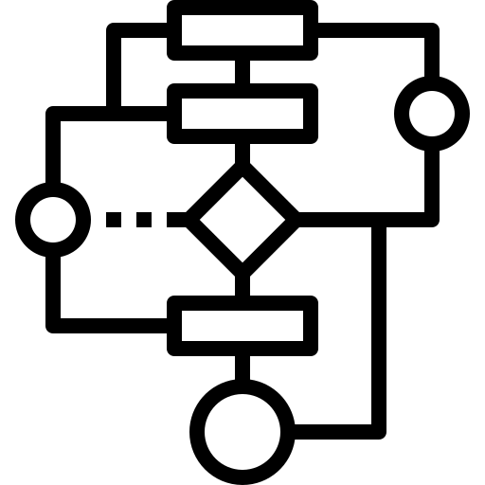
Diagrama de flujo
Un diagrama de flujo es una representación gráfica que describe de manera visual y sistemática un proceso, sistema o algoritmo informático. Su aplicación es amplia y abarca diversos campos, siendo utilizado para documentar, estudiar, planificar, mejorar y comunicar procesos que, por lo general, son intrincados. Estos diagramas ofrecen una forma clara y fácil de comprender la secuencia lógica de actividades, decisiones y eventos dentro de un sistema, facilitando la comprensión y colaboración en torno a procedimientos complejos en diversos contextos.

Slide 12
Simbología Diagrama de Flujo
03

Slide 13
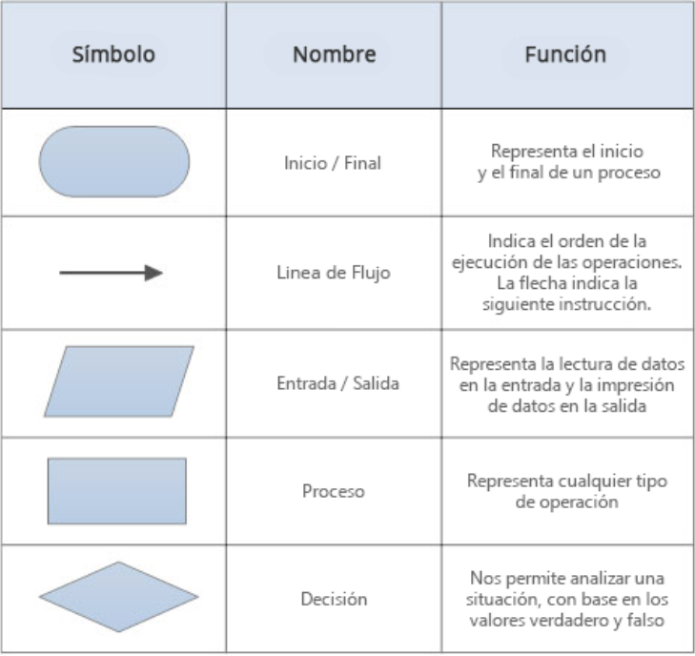
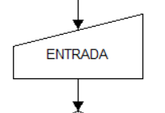
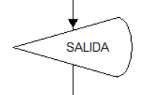
Simbología Diagrama de Flujo

Slide 14

Revisemos el siguiente ejemplo
Algoritmo: Revisar carga de Celular
INICIO. Paso 1. Revisar estado de batería Paso 2. ¿El nivel de batería es bajo? Paso 3. Si es “Sí”, buscar cargador, en caso contrario no cargar. Paso 4. Conectar el cargador Paso 5. Revisar que el celular está cargando FIN

Slide 15
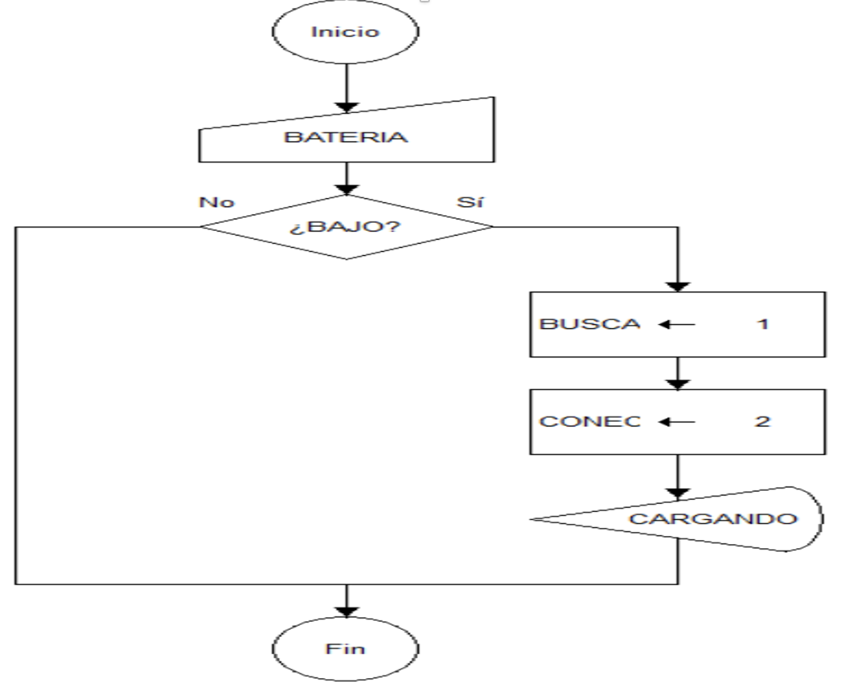
Revisemos el siguiente ejemplo
Algoritmo: Revisar carga de Celular
INICIO. Paso 1. Revisar estado de batería Paso 2. ¿El nivel de batería es bajo? Paso 3. Si es “Sí”, buscar cargador, en caso contrario no cargar. Paso 4. Conectar el cargador Paso 5. Revisar que el celular está cargando FIN

Slide 16
Reflexionemos
04

Slide 17

Reflexionemos
¿En qué medida los diagramas de flujo facilitan la comunicación de ideas y procedimientos a través de representaciones visuales?
¿De qué manera los diagramas de flujo ayudan a simplificar procesos complejos en representaciones más manejables y visuales?
¿Los diagramas de flujo han facilitado tu enseñanza en los algoritmos y procesos?

